Slide 1

«Бойовий шлях воїна АТО
Болотного Валерія
Олександровича»
Підготувала: Болотна Ірина,
учениця 8 класу
Богодухівського колегіуму № 2
Богодухівської районної ради
Харківської області

Slide 2
Сьогодні, кожен, хто вважає себе українцем та справжнім патріотом, не може бути байдужим до подій, які відбуваються на сході України. Страшна біда об’єднала Схід і Захід України у справжню націю. Ми усвідомили, що тільки разом можемо подолати страшного ворога, який хоче забрати нашу землю, принести горе в наш дім, позбавити нас права бути вільними і незалежними.
Не дивіться на Україну, як на землю своїх батьків. Дивіться на неї, як на землю своїх дітей. І тоді прийдуть зміни…
Святослав Вакарчук

Slide 3
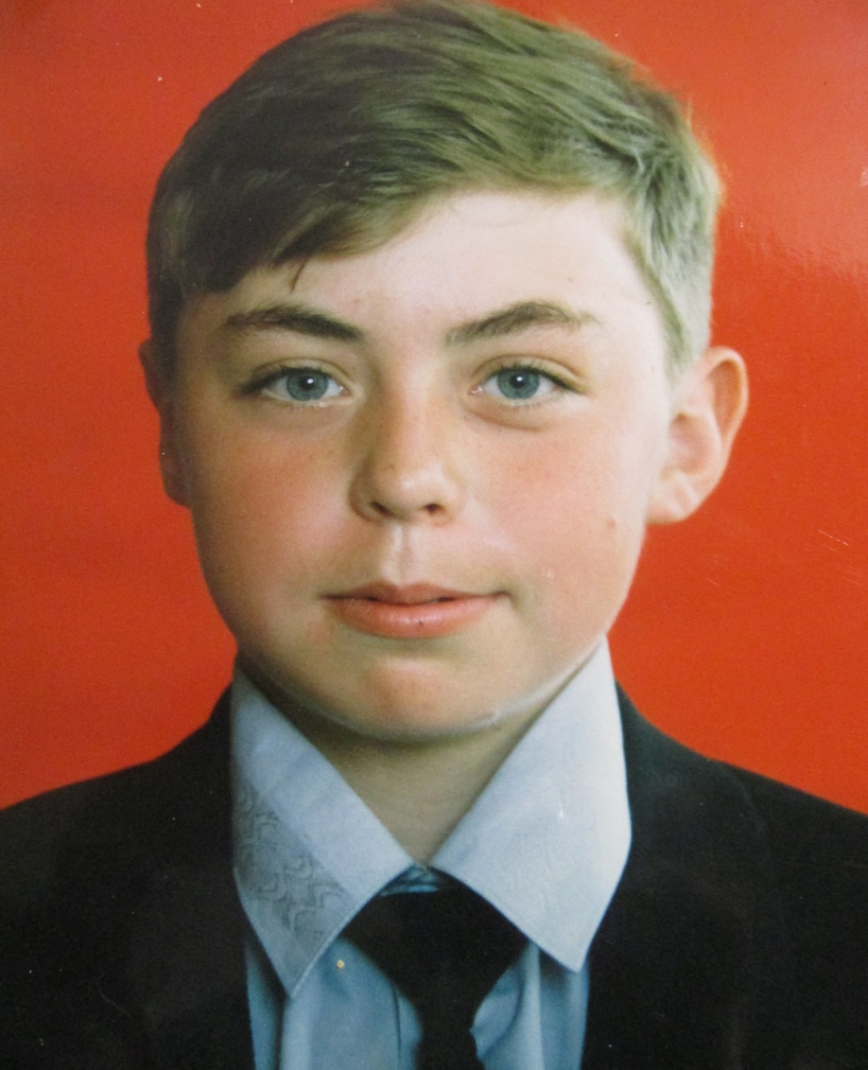
Дитинство
З чого почалося життя воїна.
Народився 11 березня 1982 року в місті Богодухові Харківської області. В звичайній сім’ї. Мати була кравчинею, а батько – токарем. А також є старша сестричка з якою вони були, як нерозлий вода. Він є гарним та вірним товаришем

Slide 4
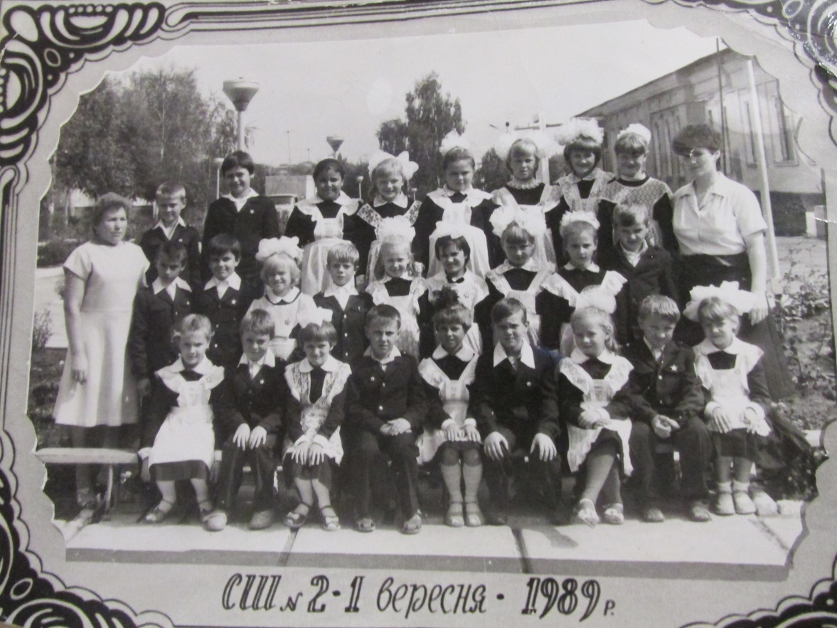
Шкільні роки
До школи пішов у 6 років.
Навчався у Богодухівській середній школі № 2. Учився добре. Дуже полюбляв майструвати та займався спортом, ходив на легку атлетику. Закінчив школу після 9 класу в 1996 році.

Slide 5
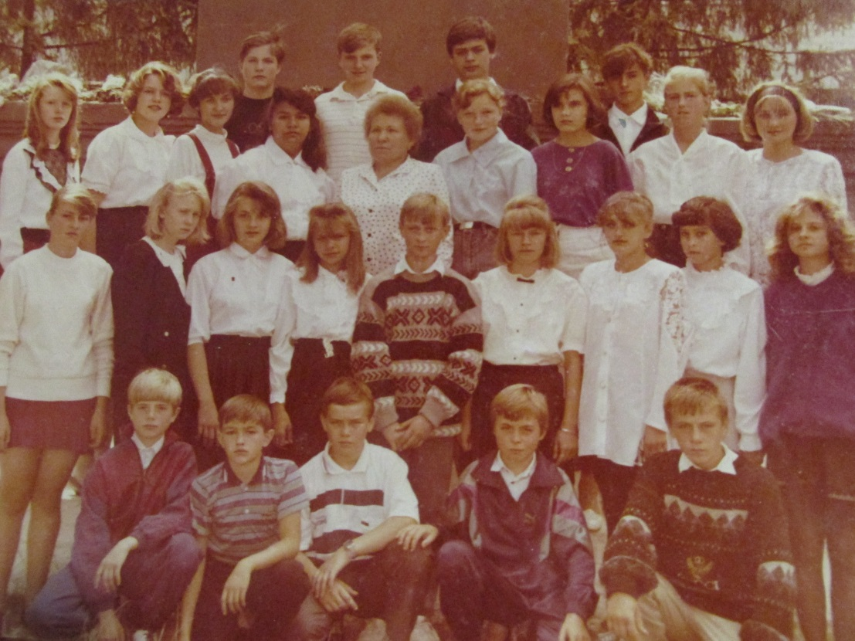
Студентські роки
Після школи вступив до СПТУ №51, який зараз має назву (Богодухівський професійний аграрний ліцей). Навчався на тракториста, машиніста широкого профілю. Полюбляє ремонтувати техніку та відпочити на природі, половити рибку.

Slide 6
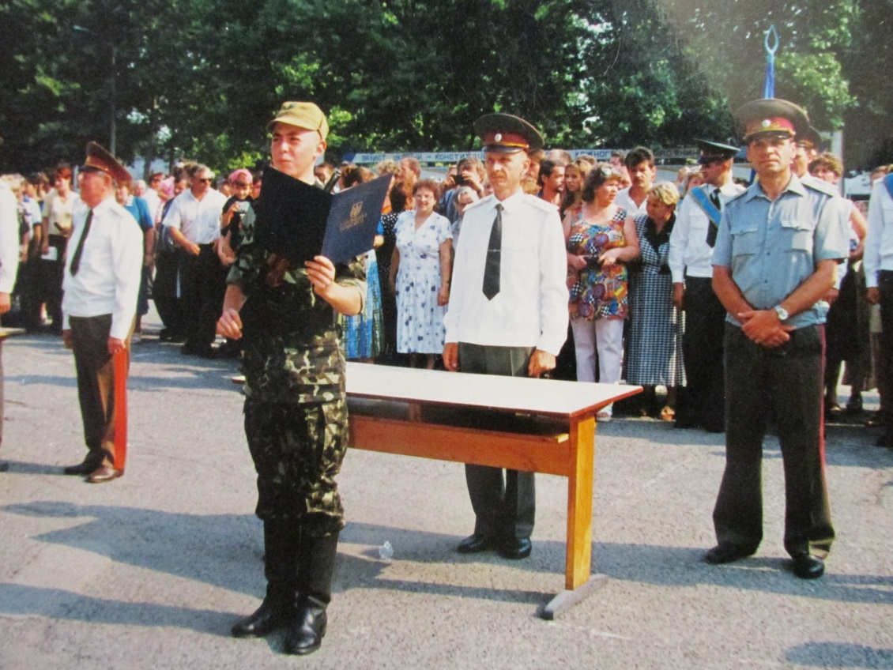
Захисник України
Службу проходив в славному місті Одесі

Slide 7
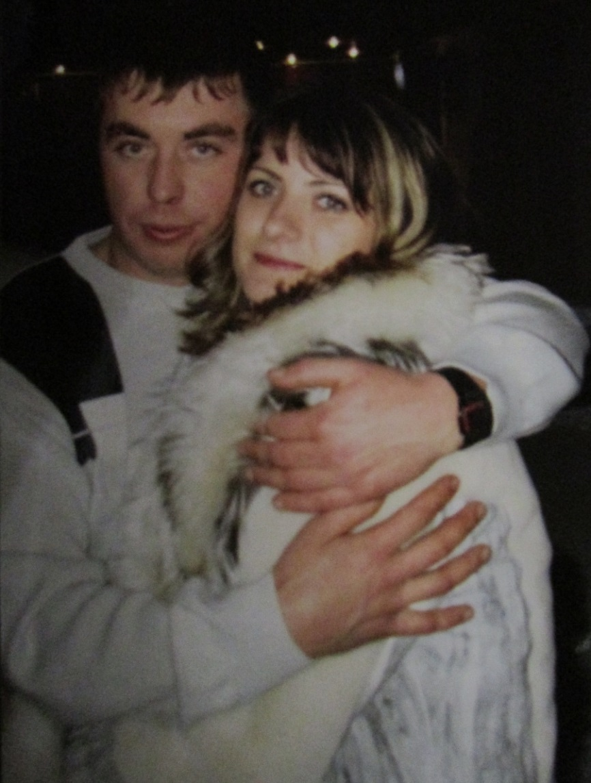
В 2003 році знайшов свою другу половинку та одружився

Slide 8
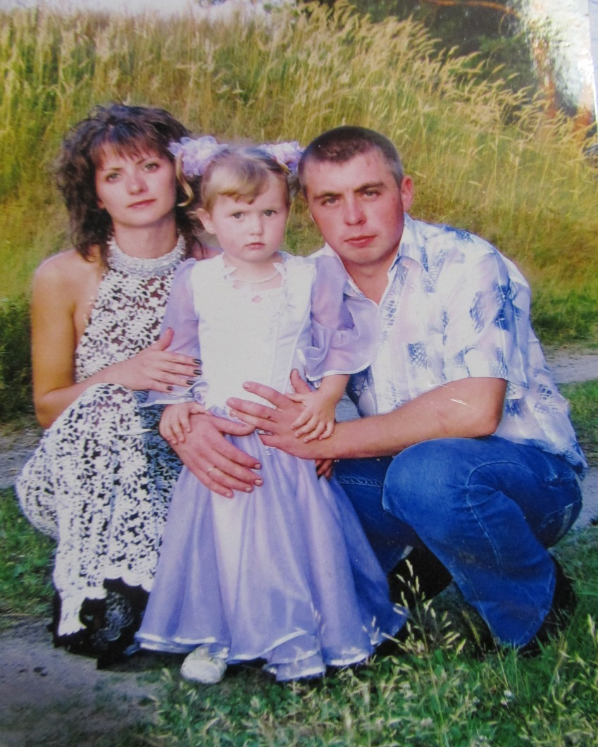
В листопаді 2003 року у них народилася маленька донечка Іринка

Slide 9
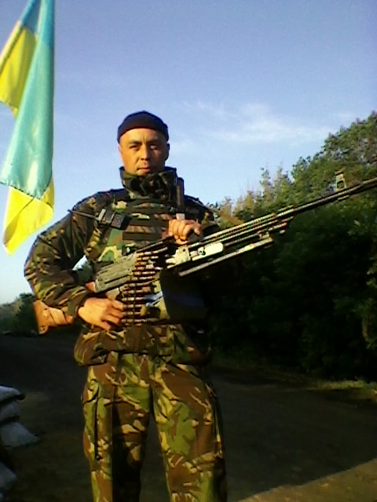
Мій Татко!
Чоловік, для якого слово «патріотизм» є внутрішнім стержнем особистості.
З 30 квітня 2014 року по 24 серпня 2015 року проходив службу у зоні АТО

Slide 10
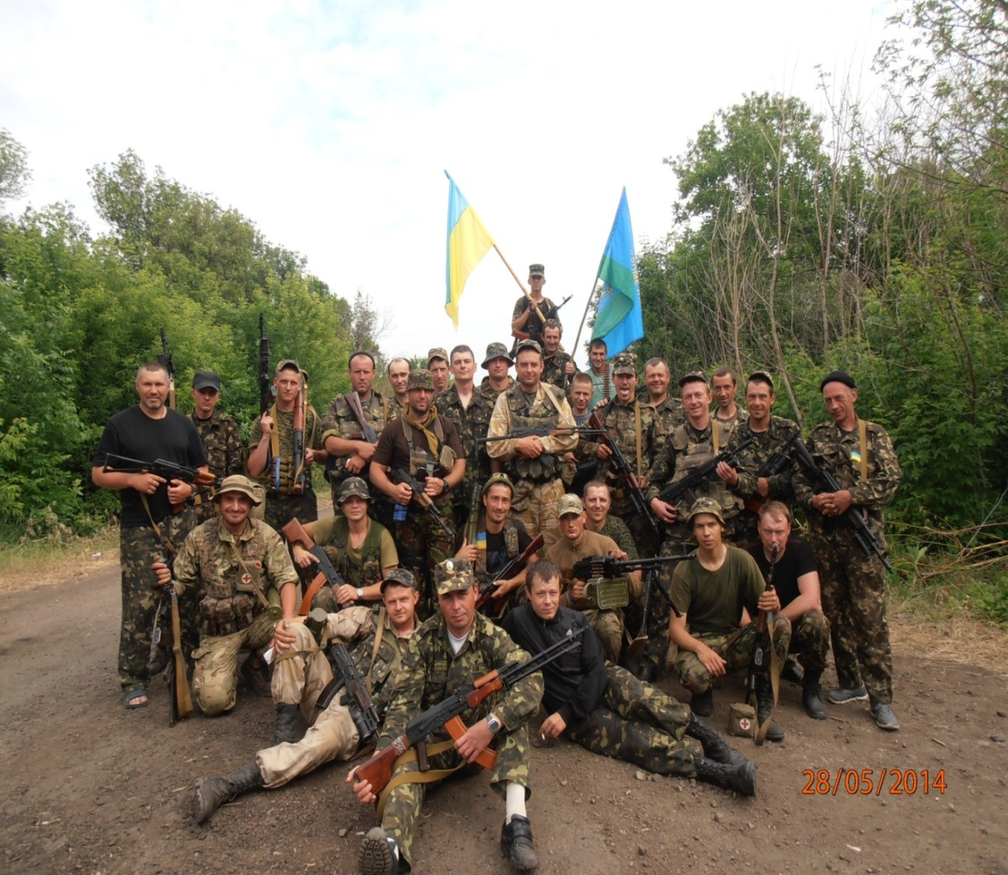
Служив у 22 окремому мотопіхотному батальйоні

Slide 11
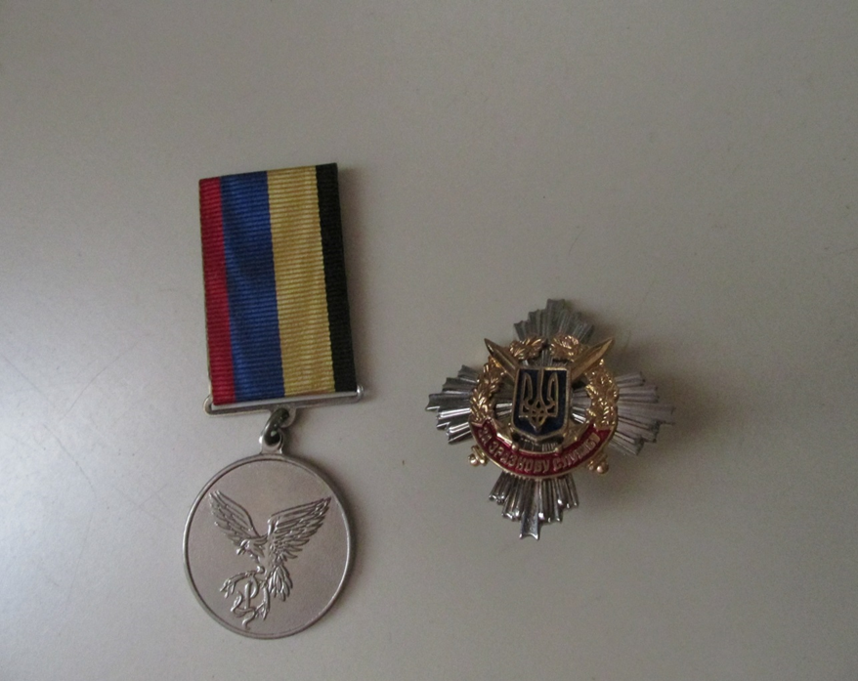
Був нагороджений медалями за зразкову службу та отримав почесне звання учасника АТО

Slide 12
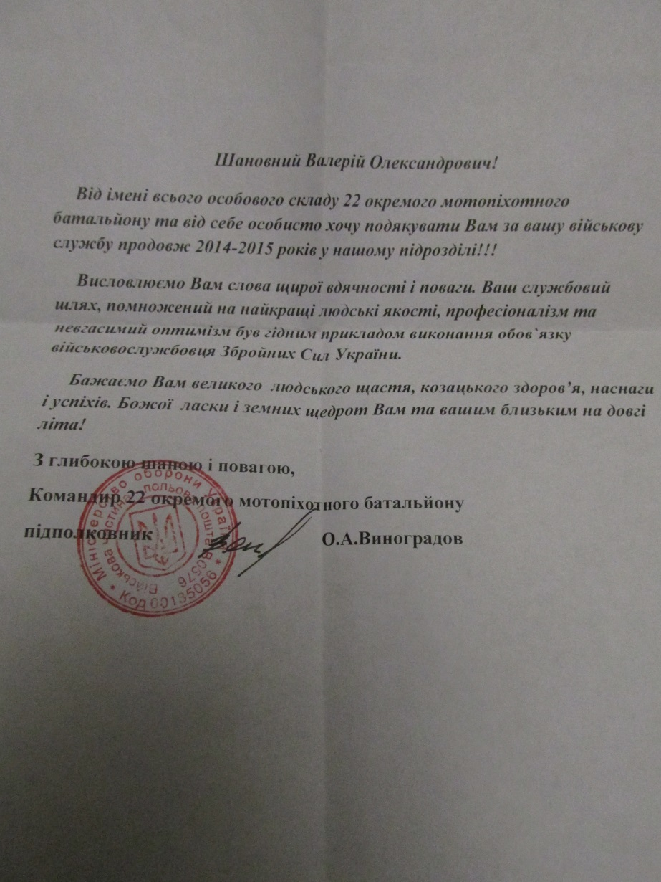
Отримав подяку за зразкову службу

Slide 13
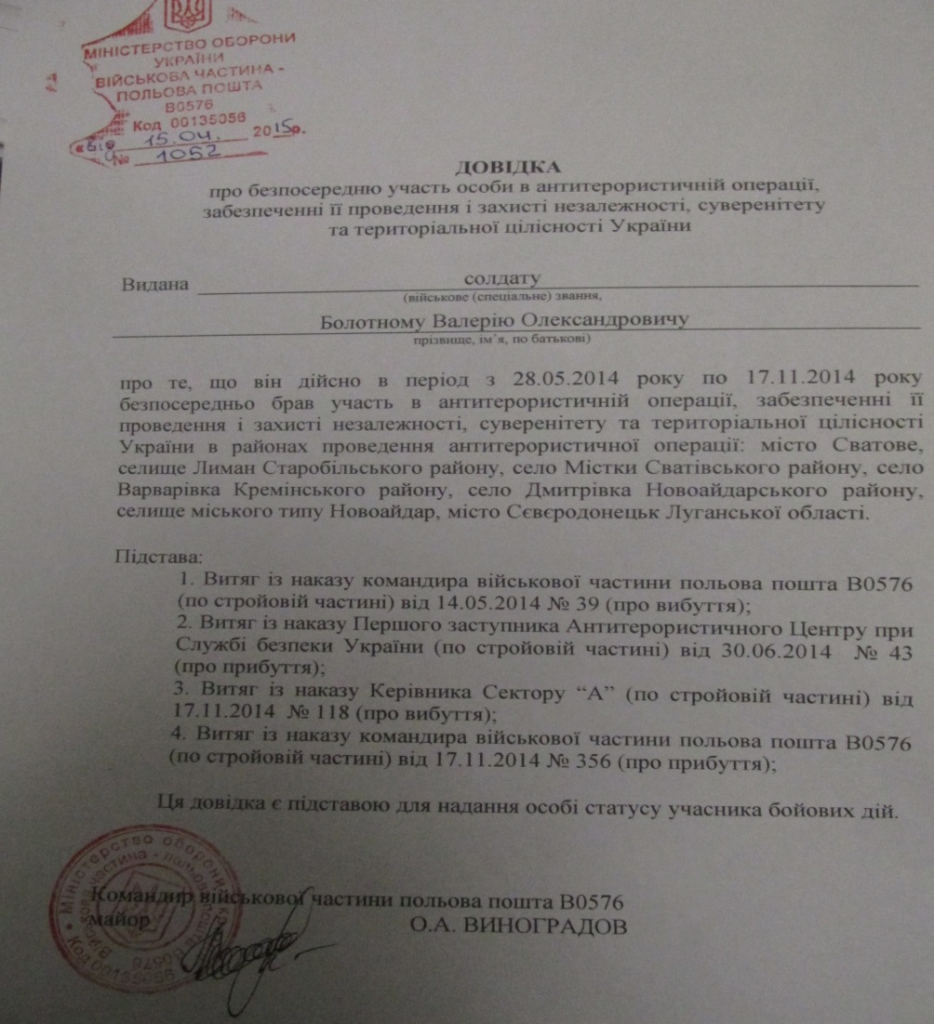
Був в центрі бойових дій, а саме в Луганській та Донецькій областях

Slide 14
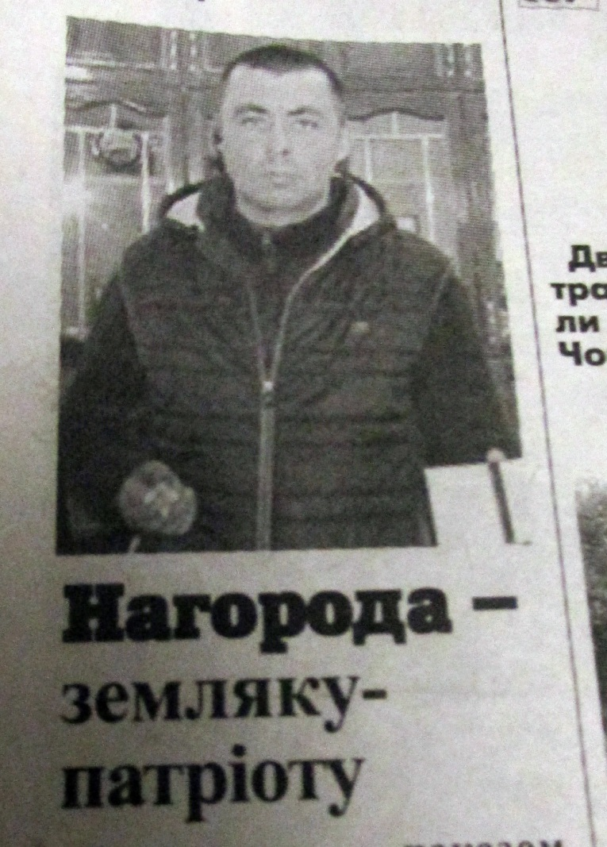
Слава Україні! Героям слава!
Мій Татко є для мене прикладом мужності.
Він найкращий!
Він Герой!

